Slide 1
常数项级数的概念和性质

Slide 2





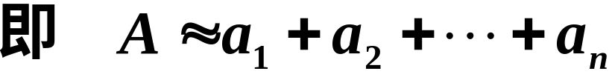
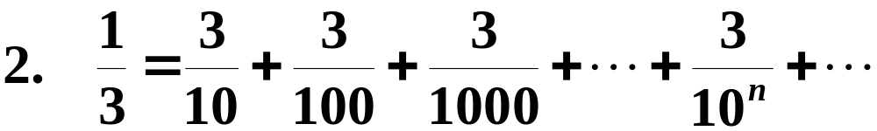
一、问题的提出
1. 计算圆的面积
正六边形的面积
正十二边形的面积
正 形的面积

Slide 3
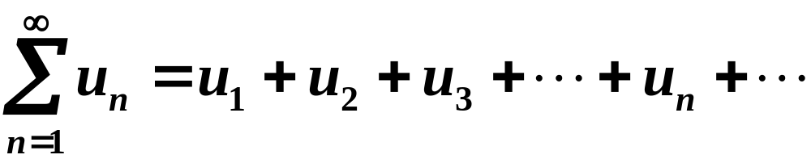
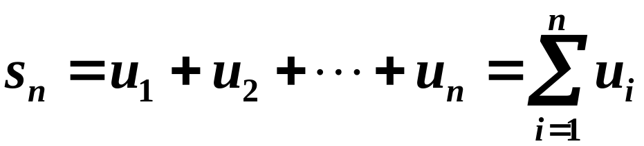




二、级数的概念
1. 级数的定义:
一般项
(常数项)无穷级数
级数的部分和
部分和数列

Slide 4
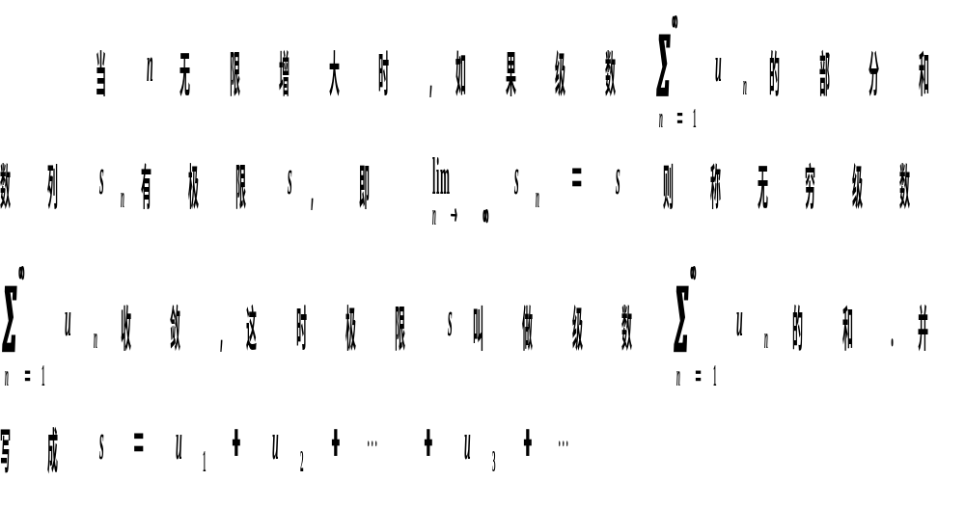

2. 级数的收敛与发散:

Slide 5

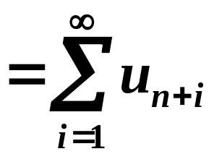



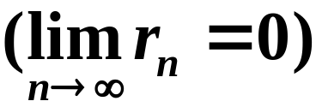
余项
无穷级数收敛性举例：Koch雪花.
做法：先给定一个正三角形，然后在每条边上对
称的产生边长为原边长的1/3的小正三角形．如此
类推在每条凸边上都做类似的操作，我们就得到
了面积有限而周长无限的图形——“Koch雪花”．

Slide 6

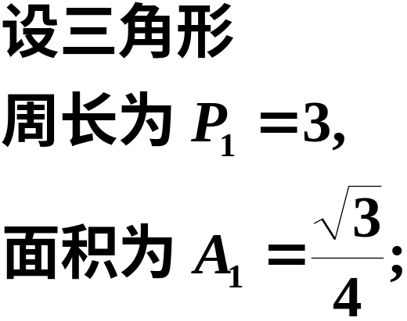
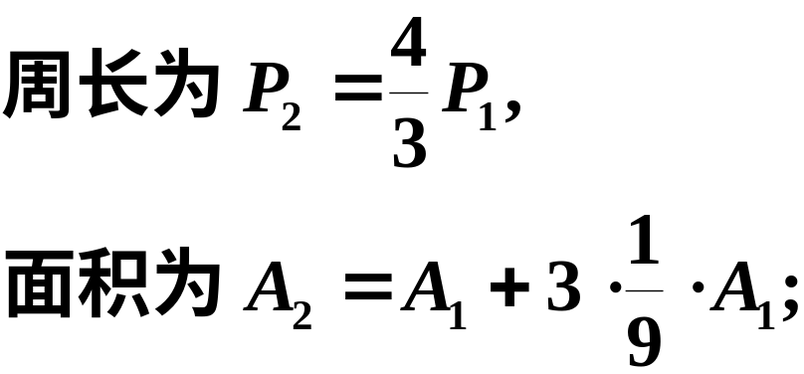
观察雪花分形过程
第一次分叉：
播放幻灯片 27
依次类推

Slide 7

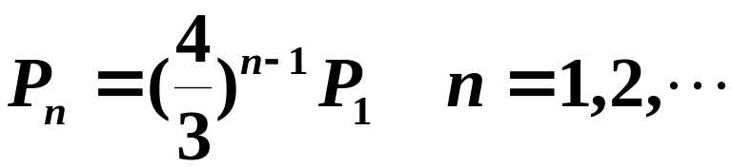
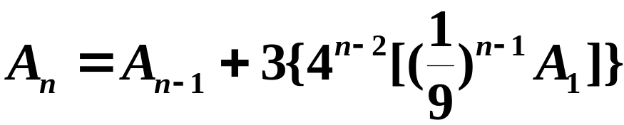
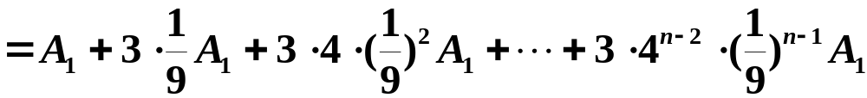
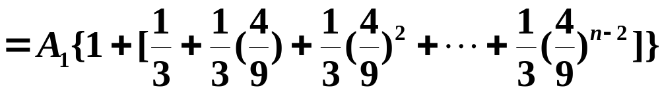

第 次分叉：
周长为
面积为

Slide 8
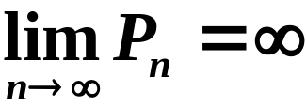
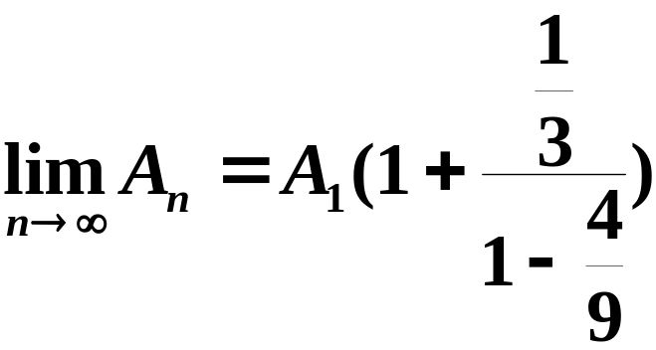
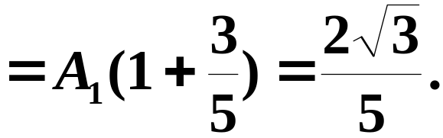
于是有
雪花的面积存在极限（收敛）．
结论：雪花的周长是无界的，而面积有界．

Slide 9
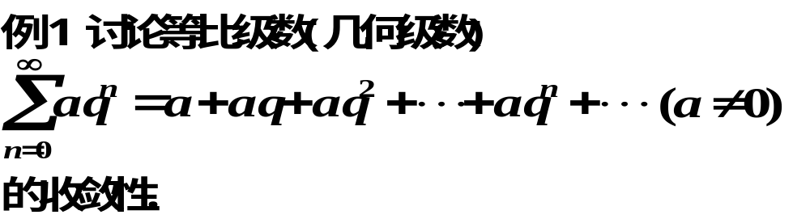

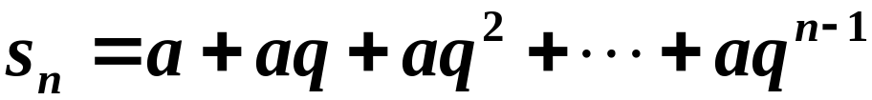
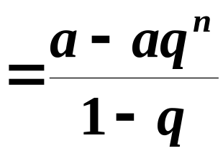
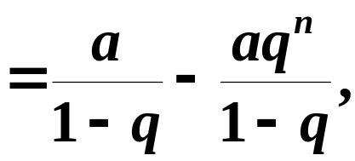
解

Slide 10
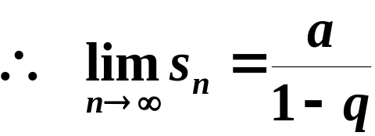

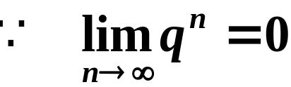

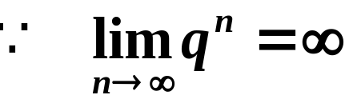
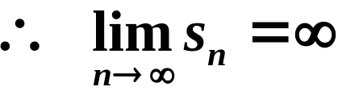




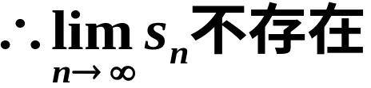
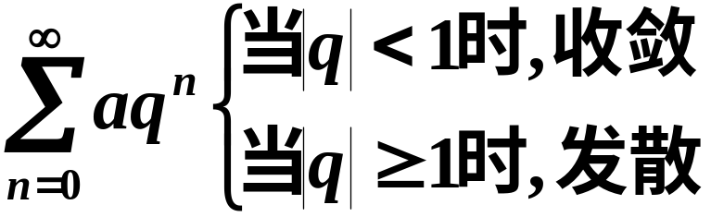
收敛
发散
发散
发散
综上

Slide 11
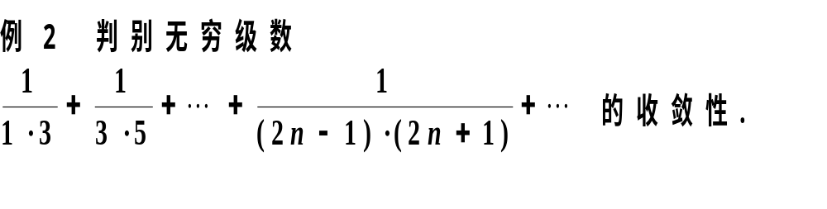
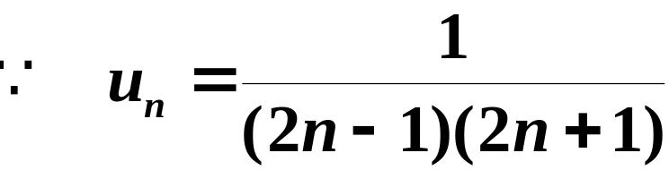
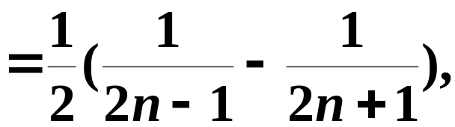
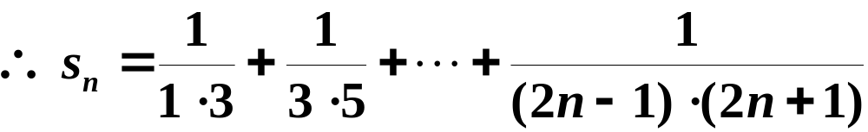
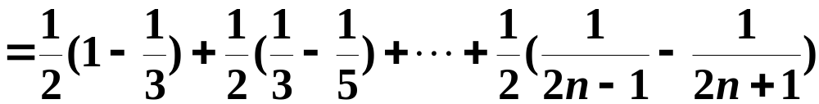
解

Slide 12
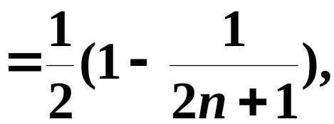
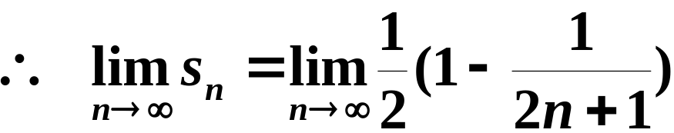
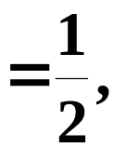
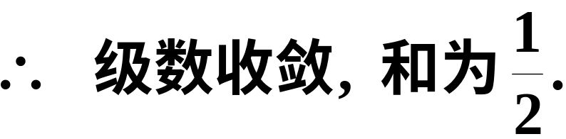

Slide 13

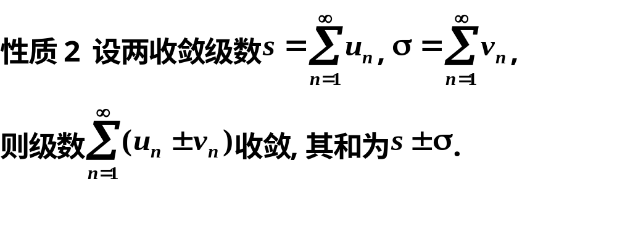
三、基本性质
结论: 级数的每一项同乘一个不为零的常数,
敛散性不变.
结论: 收敛级数可以逐项相加与逐项相减.

Slide 14
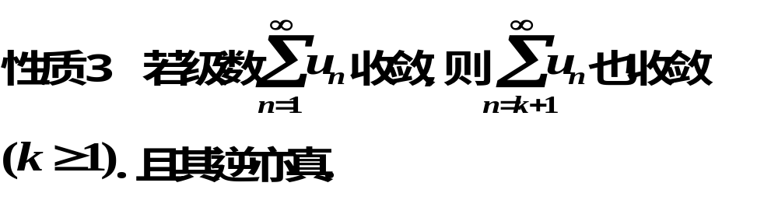
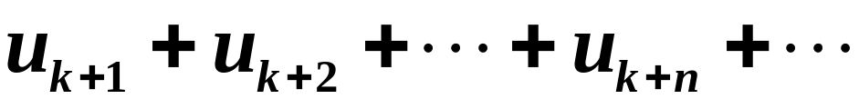
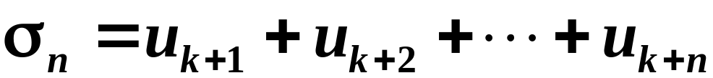
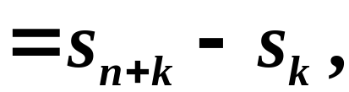
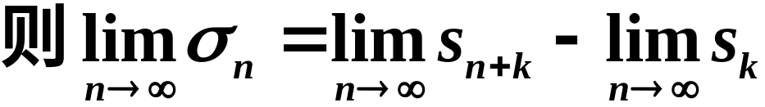
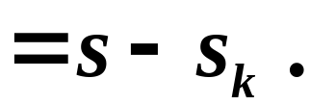
证明
类似地可以证明在级数前面加上有限项不影响级数的敛散性.

Slide 15
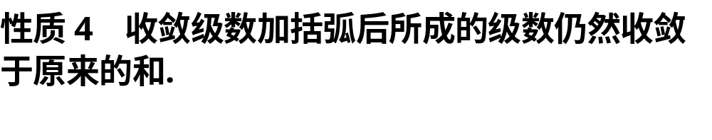





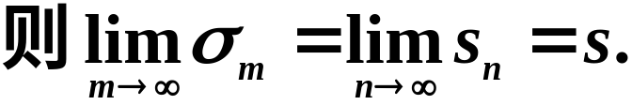
证明

Slide 16


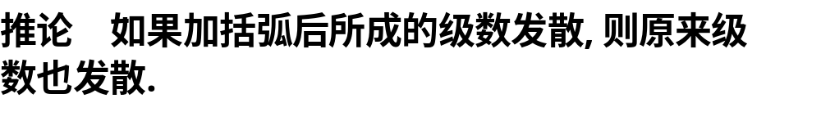
注意
收敛级数去括弧后所成的级数不一定收敛.
收敛
发散

Slide 17

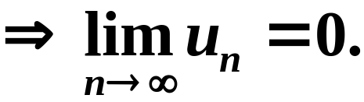
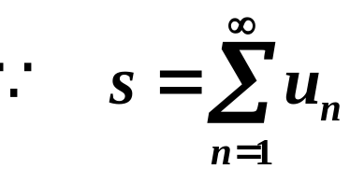

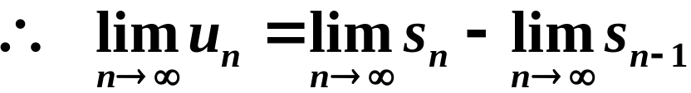


四、收敛的必要条件
级数收敛的必要条件:
证明

Slide 18
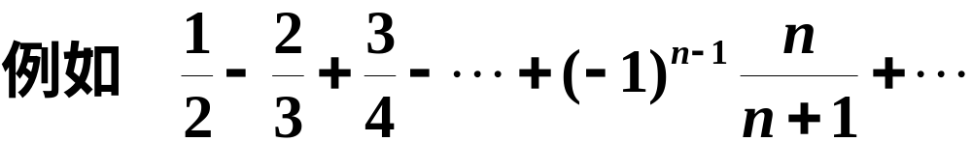
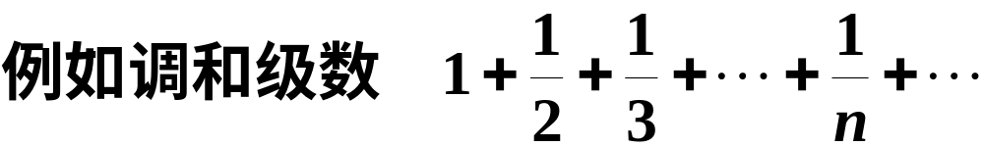

注意
1.如果级数的一般项不趋于零,则级数发散;
发散
2.必要条件不充分.

Slide 19







讨论

Slide 20




2项
4项
8项
2项
项
由性质4推论,调和级数发散.

Slide 21



五、小结
常数项级数的基本概念
基本审敛法

Slide 22

思考题

Slide 23
思考题解答
能．

Slide 24

练习题

Slide 25


Slide 26

练习题答案

Slide 27
观察雪花分形过程
第一次分叉：
依次类推

Slide 28

观察雪花分形过程
第一次分叉：
依次类推

Slide 29

观察雪花分形过程
第一次分叉：
依次类推

Slide 30

观察雪花分形过程
第一次分叉：
依次类推

Slide 31

观察雪花分形过程
第一次分叉：
依次类推

Slide 32

观察雪花分形过程
第一次分叉：
依次类推

